Slide 1
setTimeout bug导致的浅析js执行原理分享
-------vince

Slide 2
setTimeout我踩了什么坑
  首先review一下我在live800上面的坑
  麻烦请看这两行代码：
  1）.G_LIVE_OBJ.sent = setTimeout(index.queryLiveMsg, G_LIVE_OBJ.sentTime);
  2）.G_LIVE_OBJ.sent = setTimeout(index.queryLiveMsg(), G_LIVE_OBJ.sentTime);

Slide 3
运行结果
  var a = function(){alert('a')},
  b = function(){alert('b')};
  setTimeout(a(),10000);
  setTimeout(b,1000);

Slide 4
运行结果
setTimeout里面必须是需要编译的代码，或者一个函数方法，不能传入一段可执行的代码，否则会立即执行

Slide 5
查找答案中途的意外收获
从setTimeout中了解到的js执行序列

Slide 6
1.js的执行是单线程
1）js中所有的事件都需要入栈，即排队，逐个执行
2）js有两个串行的队列，主队列和任务队列
3）任务队列在主队列完成后才执行
4）任务队列包括：setTimeout，异步成功回调事件，浏览器触发事件

Slide 7
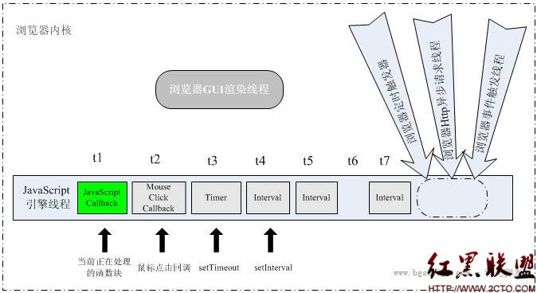
js线程图例

Slide 8
2.js的执行序列
这里可以看出：正在处理的函数块是在，鼠标点击回调，setTimeout,setInterval,异步请求回调这几种事件之前的。
任务队列里面的事件是等js线程有空的时候再执行的，若线程卡死，则不会进行下去。代码如下：

Slide 9
var a = function(){ while(true){}},
b = function(){alert(123);};
setTimeout(a, 0);
b();

Slide 10
运行结果
此时执行会alert123，然后再浏览器直接卡死。这就很清楚的告诉了我们，线程先执行了b()再执行setTimeout里面的内容。

Slide 11
3.浏览器的渲染进程
js线程是会阻塞页面渲染线程的

Slide 12
4.事件触发进程
  由上图可以看出来所有在js线程中被触发的事件，都会被放在队列的最后面，在主队列完成后，任务队列的事件，才会一个一个的执行。代码如下：
  $('#s_tab').on('click', function(){alert(1)});
  var a = function(){var i = 0; while(i<20000000000){i++} };a();

Slide 13
Q&A

Slide 14
谢谢大家

